Slide 1
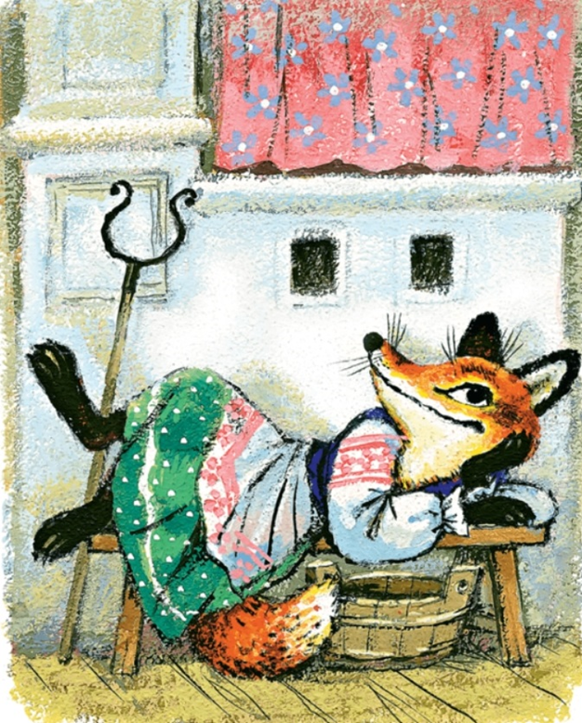
«Лисичка со скалочкой» рисование сюжетной картинки по мотивам русской народной сказки (с элементами аппликации)

Slide 2
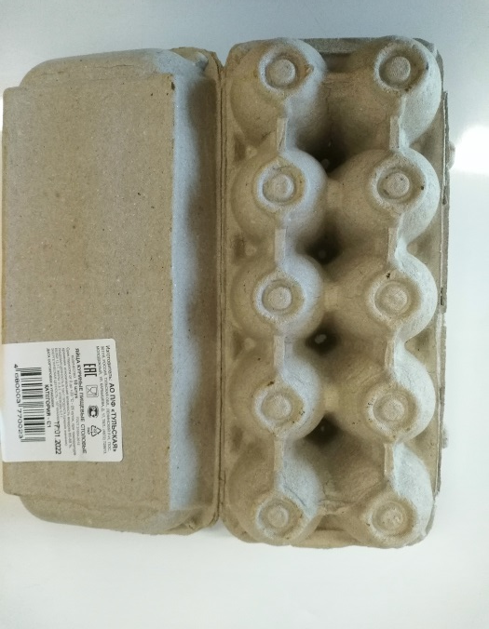
Материалы, необходимые для работы: гуашь, ножницы, клей ПВА, кисти, картон, упаковка из картона из-под яиц

Slide 3
Вырезаем голову лисички из коробки, приклеиваем к картону

Slide 4
Раскрашиваем голову (рисуем глаза, нос, усы, ушки), дорисовываем части тела лисы и дополнительные детали (скалочка и другое)

